Slide 1
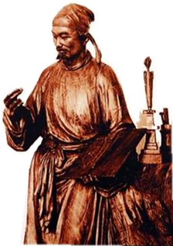
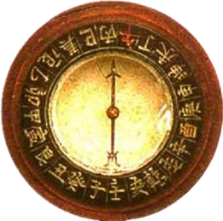
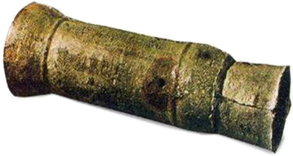
第二单元 辽宋夏金元时期：民族关系发展和社会变化
第13课
宋元时期的科技与中外交通

Slide 2


Slide 3
四大发明是我们每一个中国人的骄傲，凝聚了我国古代劳动人民的辛勤汗水，体现出我国人民的伟大智慧。对世界文明发展具有重要推动作用的印刷术、指南针、火药是怎样发明与传播的，当时的中外交流情况又如何呢，让我们一起走进处于中国古代科技高峰的宋元时期，共同领略宋元时期科技与中外交通的繁荣盛况。

Slide 4
第二单元 辽宋夏金元时期：民族关系发展和社会变化
第13课
宋元时期的科技与中外交通
第一篇章 宋元科技展创新
第二篇章 中外交流促发展

Slide 5
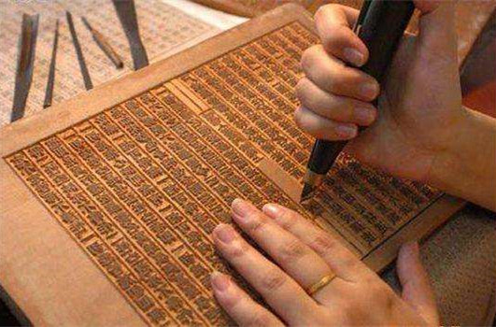
第一篇章 宋元科技展创新
一、文明传播的加速器——活字印刷术的发明
材料：宋太祖开宝四年（971年）于成都板印《大藏经》，共印5048卷，当时一个刻工一天只能刻四五十个字，用了12年的时间才雕刻完工。印刷完成后，13万块雕版被堆放在当地府库内，从此无人问津。
材料暴露了雕版印刷术的什么缺点？
雕版印刷术
费时、费力、浪费材料

Slide 6
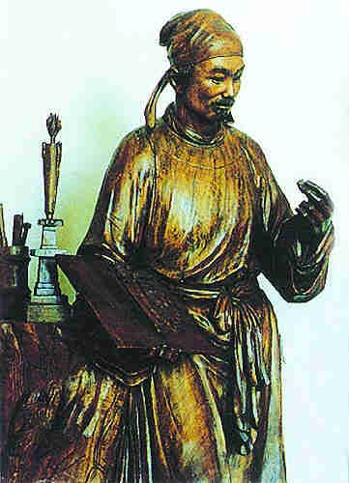
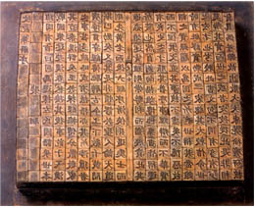
第一篇章 宋元科技展创新
一、文明传播的加速器——活字印刷术的发明
北宋毕昇 活字印刷术
泥活字版

Slide 7
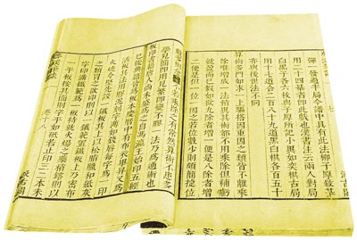
第一篇章 宋元科技展创新
史料研读
庆历中，有布衣毕昇，又为活板。其法用胶泥刻字，薄如钱唇，每字为一印，火烧令坚。先设一铁板，其上以松脂、蜡和纸灰之类冒之，欲印则以一铁范置铁板上，乃密布字印。满铁范为一板，持就火炀之，药稍熔，即以一平板按其面，则字平如砥。若止（只）印三二本，未为简易；若印数十百千本，则极为神速。
——沈括《梦溪笔谈》
1、依据材料，概括出泥活字印刷术的制作方法。
2、毕昇发明的泥活字印刷术的优越性有哪些。

Slide 9
第一篇章 宋元科技展创新
史料研读
庆历中，有布衣毕昇，又为活板。其法用胶泥刻字，薄如钱唇，每字为一印，火烧令坚。先设一铁板，其上以松脂、蜡和纸灰之类冒之，欲印则以一铁范置铁板上，乃密布字印。满铁范为一板，持就火炀之，药稍熔，即以一平板按其面，则字平如砥。若止（只）印三二本，未为简易；若印数十百千本，则极为神速。
——沈括《梦溪笔谈》
1、依据材料，概括出泥活字印刷术的制作方法。
2、毕昇发明的泥活字印刷术的优越性有哪些。
优越性：方便灵活，省时省力，发现错误可以改动。

Slide 10
第一篇章 宋元科技展创新
动手做一做：
请你用萝卜，橡皮等材料做几个活字，可以做成你喜欢的字或者自己的名字！

Slide 11
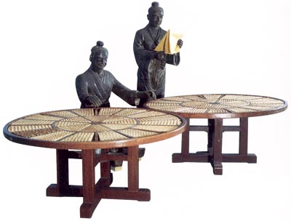
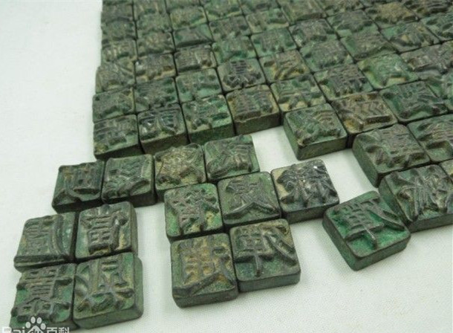
第一篇章 宋元科技展创新
转轮排字法
铜活字印刷术

Slide 12
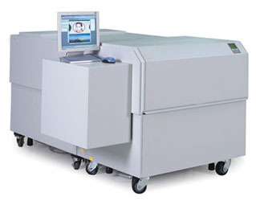
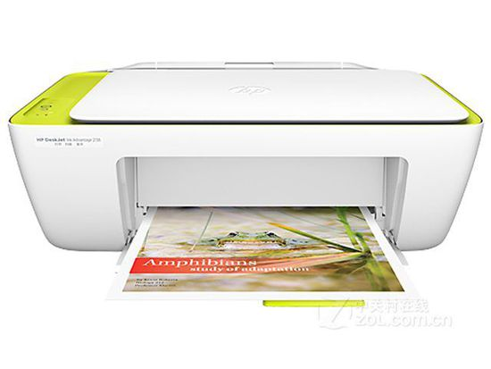
第一篇章 宋元科技展创新
激光照排打印机
家用彩色打印机

Slide 13
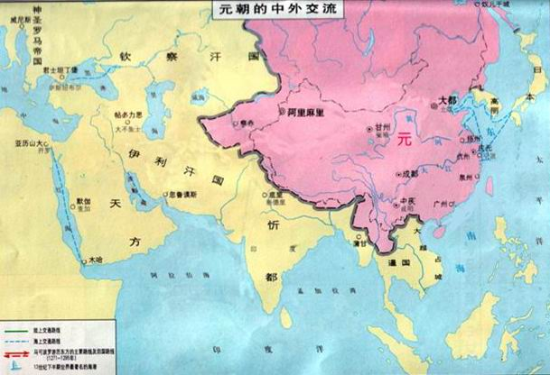
第一篇章 宋元科技展创新
欧
洲
日本
印刷术的传播
朝鲜
波斯
东南亚
13世纪传入朝鲜，之后传到日本及东南亚地区，又经丝绸之路传到波斯，后经蒙古人的西征等途径传入欧洲。

Slide 14
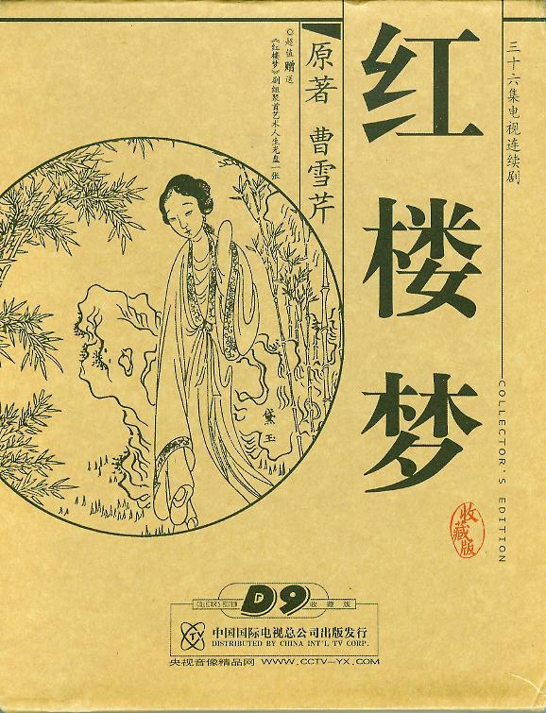

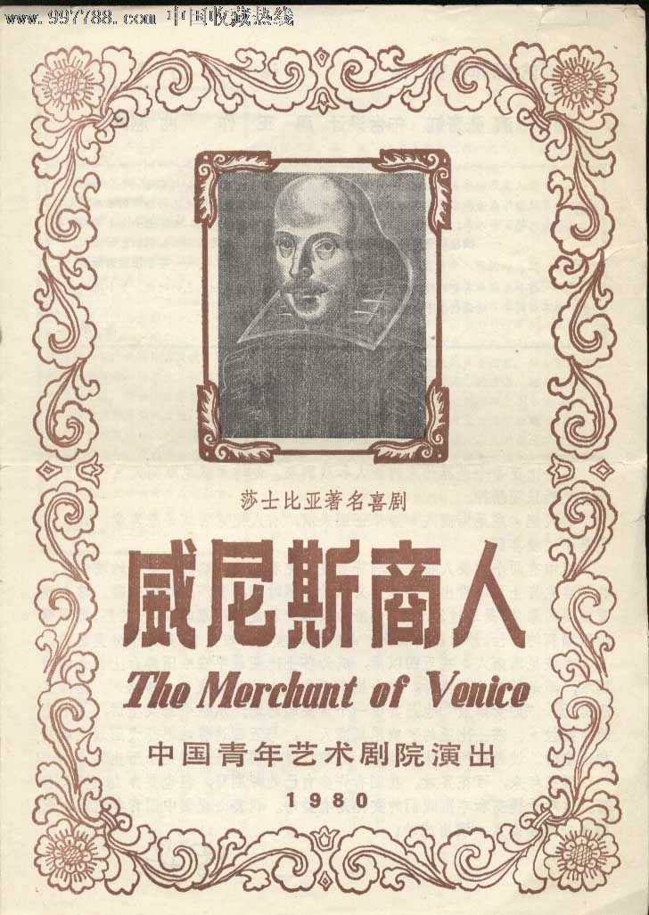
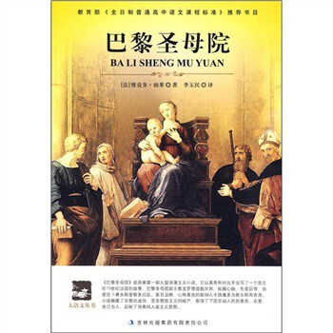
第一篇章 宋元科技展创新
“如果没有从中国引进印刷术，欧洲可能要长期停留在手抄本的状况，书面文献不可能如此广泛流传。”
——美国著名学者 罗伯特
推动了知识的传播，促进了世界文学和人类文明的发展。

Slide 15
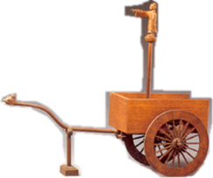
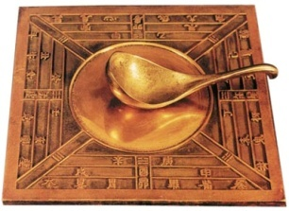
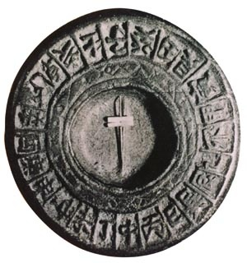
第一篇章 宋元科技展创新
二、文明传播的向导员——指南针的应用
汉代人们利用天然磁铁做成指南工具。
利用机械传动
指明方向，传说在黄帝时期
发明。
宋代使用
人造磁铁
制成的指南工具。
指南车
司南
指南针

Slide 16
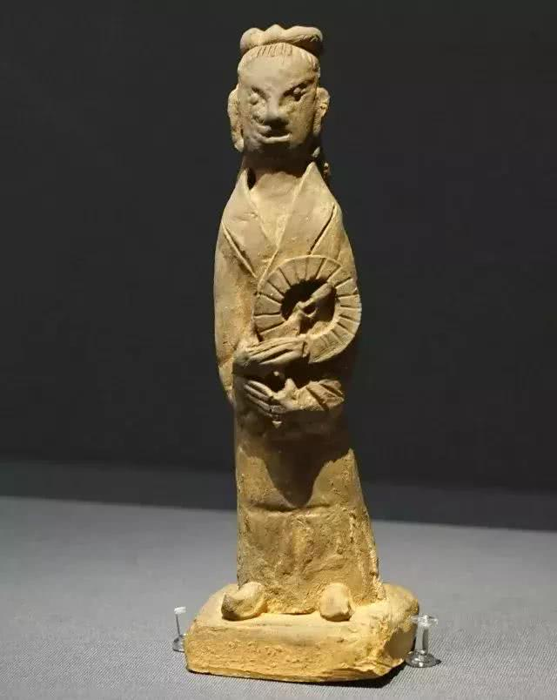
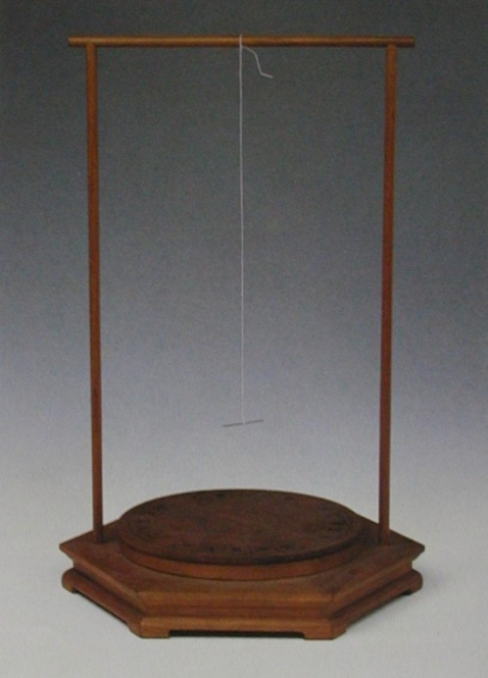
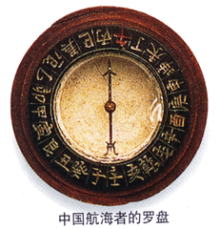
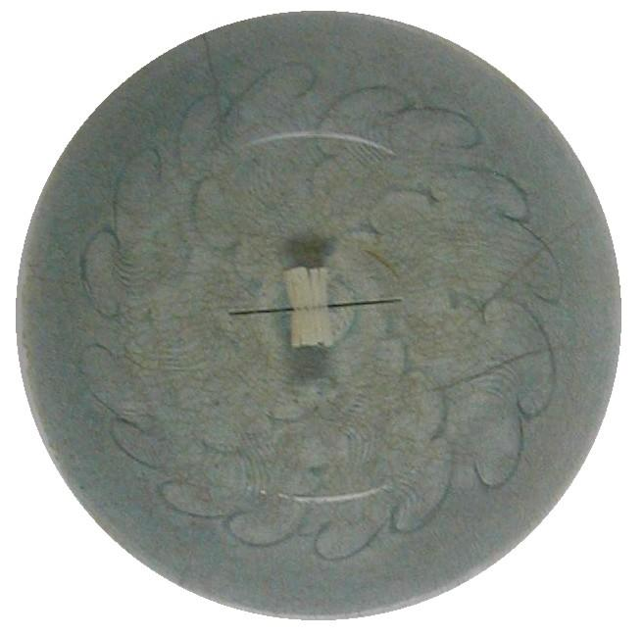
第一篇章 宋元科技展创新
指南针的演变
水浮法
悬丝法
罗盘针
持罗盘陶俑

Slide 17
第一篇章 宋元科技展创新
史料研读
材料一：“舟师识地理，夜则观星，昼则观日，阴晦则观指南针。”
——（北宋）朱彧《萍州可谈》
材料二：“渺茫无际，天水一色，舟舶往来，唯以指南针为则。昼夜守视为谨，毫厘之差，生死系矣。”
——（南宋）赵汝适《诸蕃志》
以上两则材料分别说明了什么？
材料一：北宋末年，中国航海开始使用指南针，这是世界
航海史上使用指南针航海的最早记录。
材料二：南宋时，指南针已经广泛应用于航海。

Slide 18

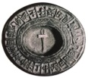
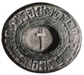
第一篇章 宋元科技展创新
史料研读
材料三：“指南针知识是十二世纪（南宋时），通过西辽经陆路传到西方的。”
——（英）李约瑟 《中国科学技术史》
从材料三中，你能得到什么信息？
指南针传到了欧洲地区。
3
2
1
传入
阿拉伯
国家
传入
欧洲
中国

Slide 19
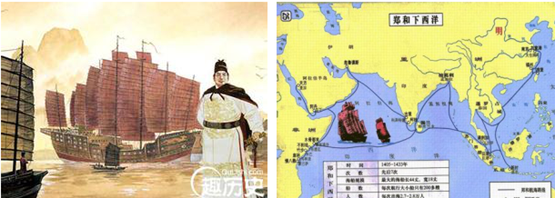
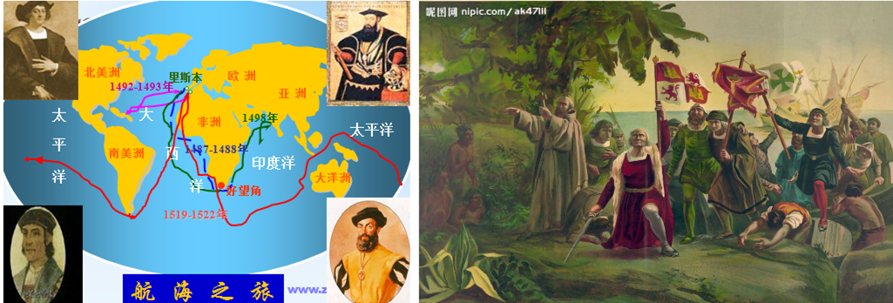
第一篇章 宋元科技展创新
指南针应用于航海有何深远影响？
使人类结束了原始航海时代，开辟了航海史上的新纪元；
促使世界成为密切联系的整体。
郑和下西洋
新航路的开辟、地理大发现

Slide 20
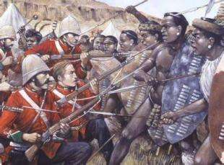
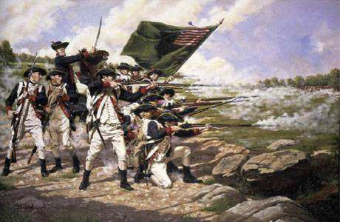
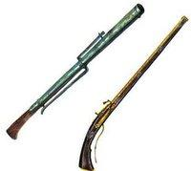
第一篇章 宋元科技展创新
新航路的开辟，往往
带来殖民的血腥镇压，
火药枪成为欧洲殖民者
主要的镇压武器。
火药

Slide 21
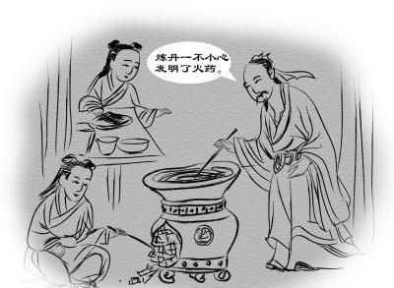
第一篇章 宋元科技展创新
三、文明传播的助推器——火药的应用
火药是如何发明出来的？

Slide 22
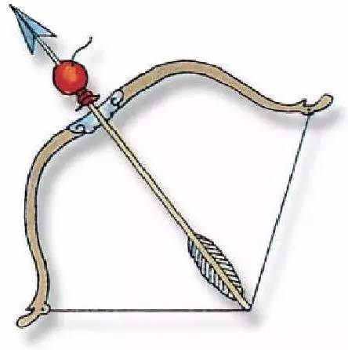
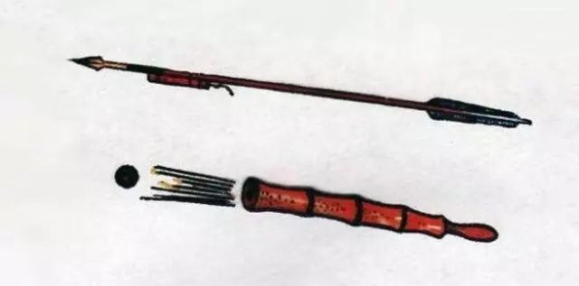
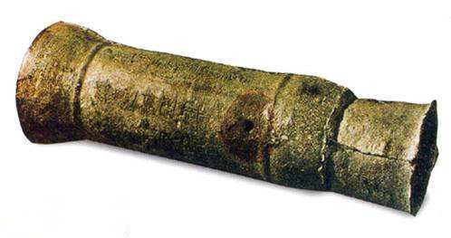
第一篇章 宋元科技展创新
宋元时期，火药的应用又是如何发展的呢？
宋代火器模型
元代火铳

Slide 23
第一篇章 宋元科技展创新
火药的传播及影响
传播
中国的火药和烟火在13世纪传入阿拉伯地区，14世纪初又经阿拉伯人传到了欧洲。
影响
对欧洲的火器制造和作战方式产生巨大影响，推动了欧洲社会的变革。

Slide 24
第一篇章 宋元科技展创新
“印刷术、火药、指南针这三种东西，已经改变了世界的面貌。第一种在文学上，第二种在战争上，第三种在航海上，由此又引起了无数的变化。”
——（英）著名学者 培根

Slide 25
第一篇章 宋元科技展创新
宋元时期科技发达的原因
（1）经济：宋元时期经济发展，奠定了物质基础；
（2）政治：宋元时期社会相对安定；
（3）政策：政府实行开放的政策，鼓励海外贸易；
（4）民族关系：民族交融加强，各民族经济文化交流频繁；
（5）对外交往：在传播我国先进文化的同时，也吸收了外来文
化，丰富了本民族文化。
（6）宋元人民的聪明才智和辛勤劳动。

Slide 26
第二篇章 中外交流促发展
宋朝由于航海技术的进步，南方的海上贸易频繁，海路交通发达。元朝建立后，陆路和海路交通范围进一步扩大，开创了中外交通的新局面。

Slide 27
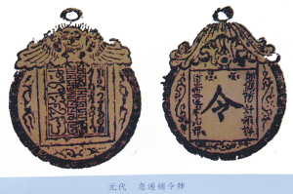
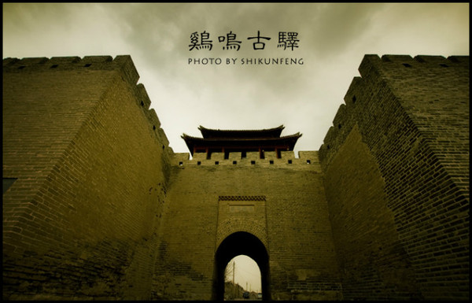
第二篇章 中外交流促发展
一、陆路交通
古代著名的陆上丝绸之路，在宋元时期成为通往西方的交通要道。
宋代驿站比较发达。元朝统治区域辽阔，为了加强同各地的联系，修建了覆盖全国的陆路交通网，建立了四通八达的驿站。
小知识：驿站是中国古代供传递官府文书和军事情报的人或来往官员途中食宿、换马的场所。

Slide 28
第二篇章 中外交流促发展
史料研读
“元有天下，薄海内外，人迹所及，皆置驿传，使驿往来，如行国中。”
——《元史·地理志》
元朝建立了遍布全国的驿站有什么作用？
加强了中央与地方的联系，推动了国内交通的发展，促进了国内各族人民的经济文化交流和边疆地区的开发。

Slide 29
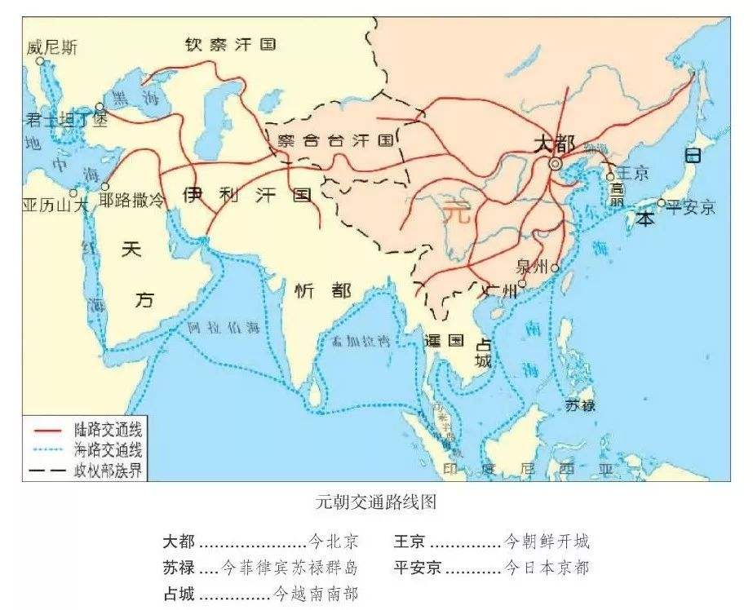
第二篇章 中外交流促发展
元代的陆路向西通往波斯、阿拉伯及俄罗斯等欧洲国家，使东西方的使臣、商人往来非常方便。

Slide 30
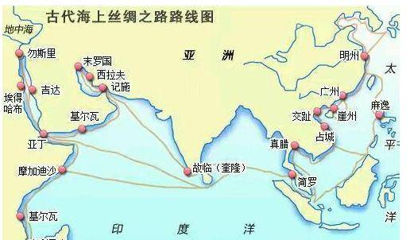
第二篇章 中外交流促发展
二、海路交通
宋代的海路形成了多条航线，可通往日本、高丽、东南亚、印度、阿拉伯等国家，远至波斯湾及东非海岸。
元朝海上交通范围有更大的拓展，海上丝绸之路进入鼎盛时期。
宋元时，中国与阿拉伯、波斯以及东非之间有大量的商船定期往返。宋代时与中国有贸易关系的国家和地区有五六十个，元代时达到140多个。

Slide 31
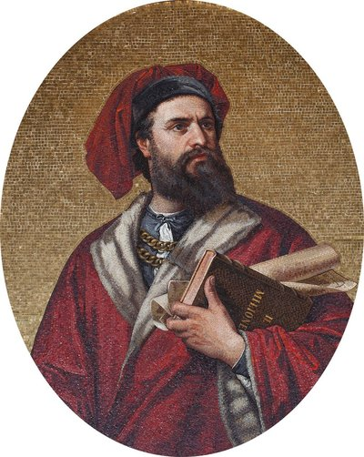
第二篇章 中外交流促发展
相关史事
意大利旅行家马可·波罗，在忽必烈时代通过著名的丝绸之路来到中国，在元朝生活了17年。马可·波罗回国后讲述他在中国的经历，形成《马可·波罗行纪》一书。书中记载了大都、西安、济南、开封、杭州、福州、泉州等许多城市的情况，描述各地的风土人情和物产，反映了中国的富庶和先进。马可·波罗游记激起了欧洲人对东方世界的极大向往。
马可·波罗

Slide 32
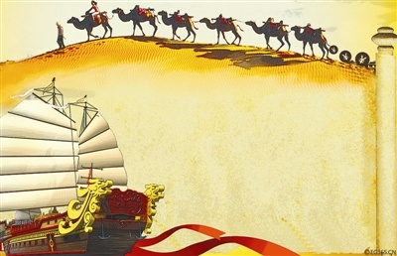
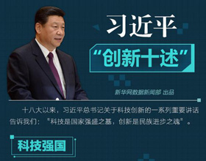
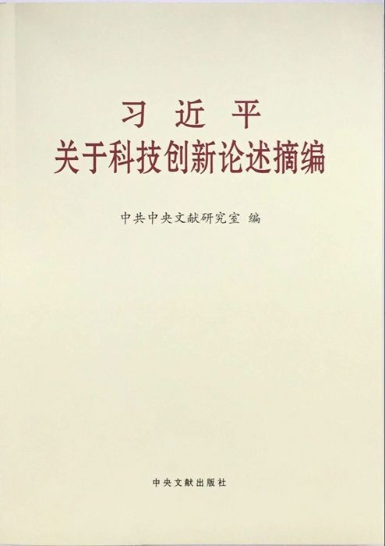
以丝路精神将“一带一路”建成和平、繁荣、开放、创新、文明之路。
——习近平

Slide 33
本课小结
宋元
时期的科技
与中外交通
北宋毕昇 活字印刷术
宋元科技展创新
指南针广泛应用于航海
火药武器广泛应用于战争
陆上交通 驿站
中外交流促发展
海上交通
元朝，海上丝绸之路进入鼎盛时期

